Slide 1
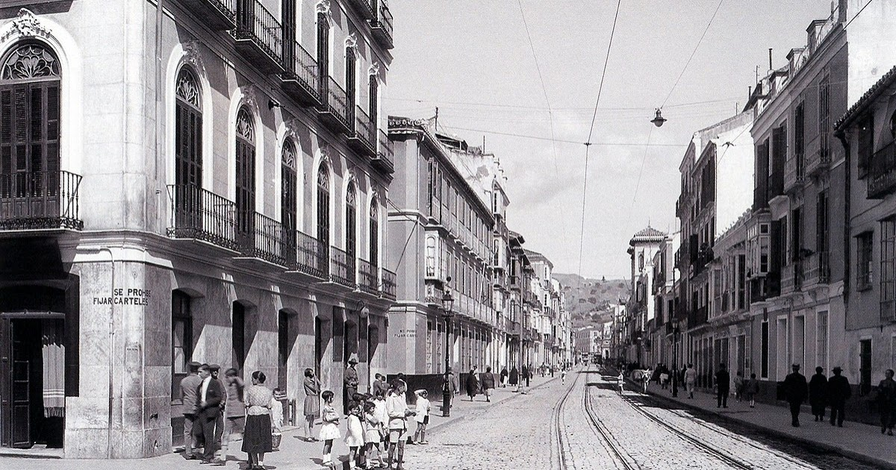
CALLE DE LA VICTORIA.

Slide 2
Su nombre está dedicado a la Virgen de la Victoria, patrona de Málaga, y su trazado corresponde al camino que recorrieron las tropas de los Reyes Católicos en su entrada triunfal en la ciudad, desde su campamento, donde hoy se encuentra el Santuario de la Victoria hasta la puerta de Granada.

Slide 3
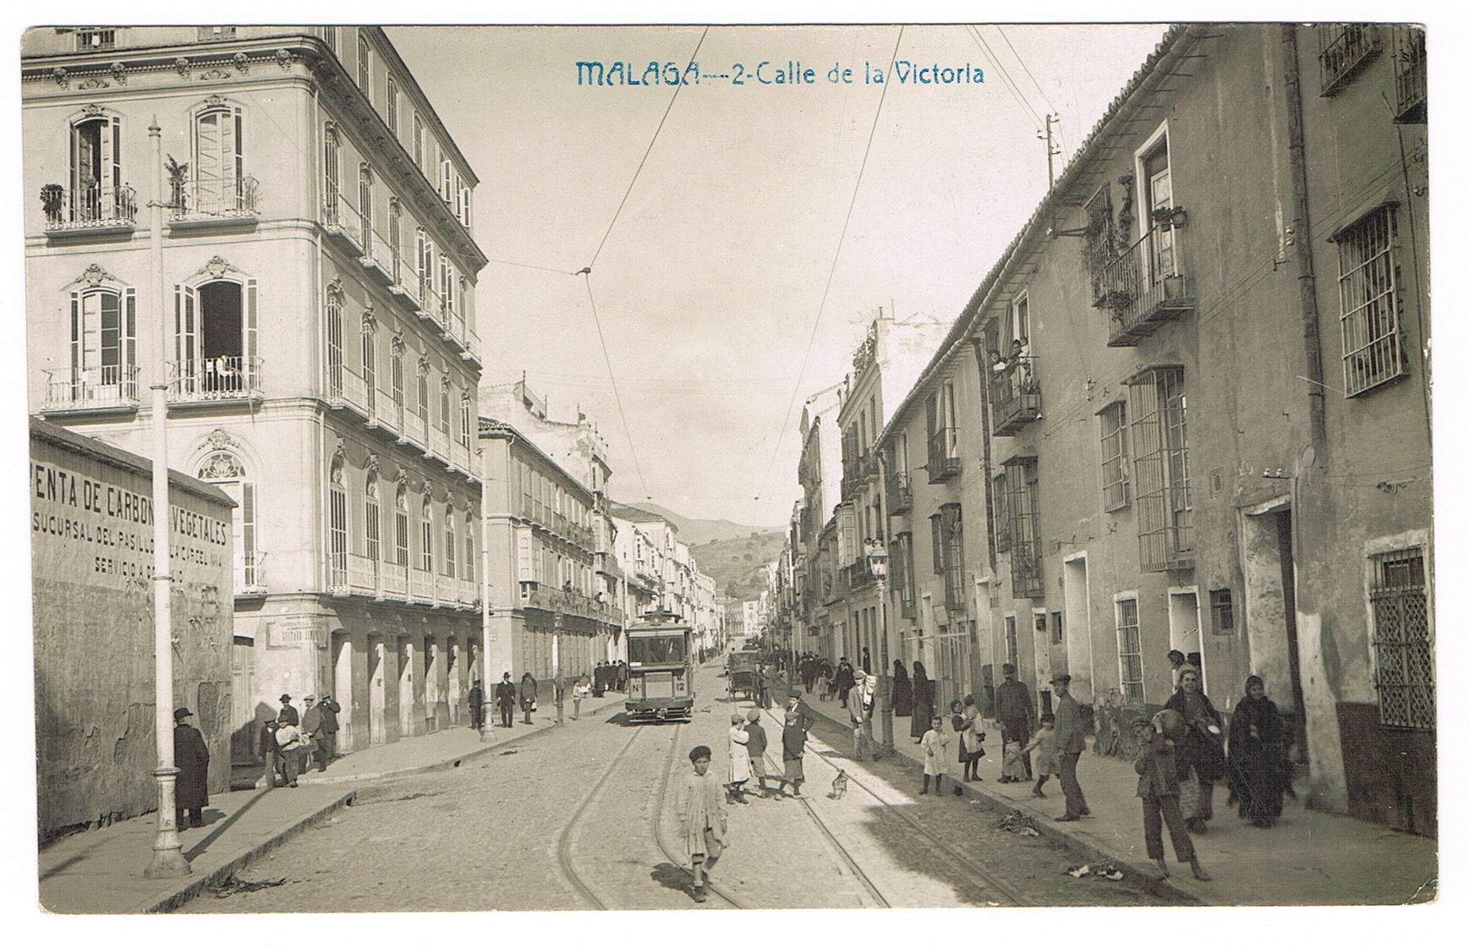
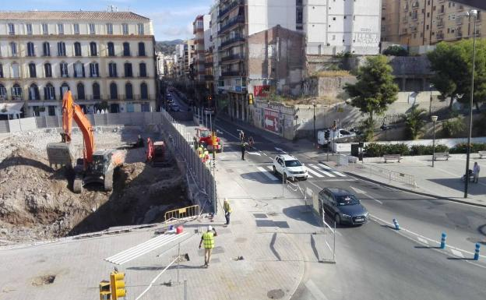
UBICACIÓN
Se encuentra en el centro de Málaga y es el eje principal del barrio de “La Victoria”.

Slide 4
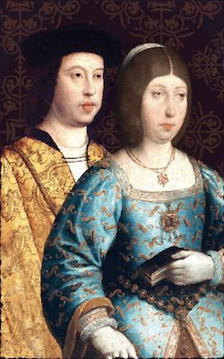
ANTECEDENTES
Se empezó a reconocer por su nombre en el S.XIX.
Miembros de la burguesía de modistas y pequeños comerciantes se asentaron allí.
Tomó su forma debido a la llegada de los Reyes Católicos y al comercio que tenía lugar allí.

Slide 5
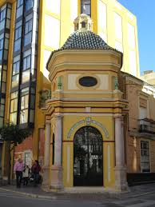
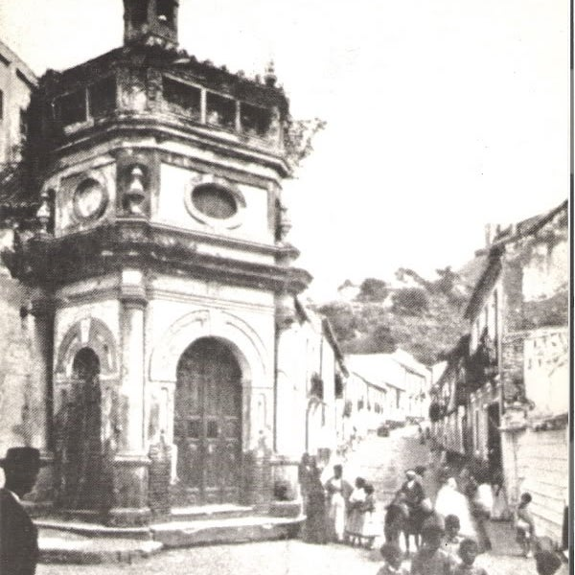
CAPILLA JESÚS DEL RESCATE

Slide 6
EN LA ACTUALIDAD
Conocía la calle, pero no su momento importante como fue el paseo de los Reyes Católicos.
En la actualidad es una de calles más conocidas de Málaga.
Se realizan varios actos y festejos importantes por la zona como las reuniones de caballistas en la primera mañana de la feria de Málaga, con sus carruajes y trajes regionales, el traslado de la patrona de Málaga (Santa María de la Victoria) de su santuario a la catedral, y además en semana santa, una festividad muy importante para los malagueños, es una de las calles principales por las que tienen lugar las famosas procesiones, siendo así un gran foco de atención.

